Slide 1
2022-08-08 박준현
JavaScript

Slide 2
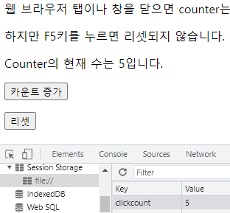
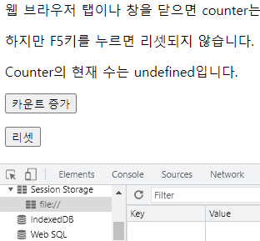
실습 – sessionStorage2
<body>
<h2>sessionStorage로 데이터 저장하기</h2>
<p>웹 브라우저 탭이나 창을 닫으면 counter는 리셋됩니다.</p>
<p>하지만 F5키를 누르면 리셋되지 않습니다.</p>
<div id="counter"></div>
<p><button onclick="clickGrowth()">카운트 증가</button></p>
<p><button onclick="reset()">리셋</button></p>
<script>
function clickGrowth() {
if(typeof(sessionStorage) != undefined) {
if(sessionStorage.clickcount) {
sessionStorage.clickcount++;
} else {
sessionStorage.clickcount = 1;
}
document.getElementById("counter").innerHTML = "Counter의 현재 수는 "
+ sessionStorage.clickcount + "입니다.";
} else {
document.getElementById("counter").innerHTML =
"사용자의 웹 브라우저가 web Storage API를 지원하지 않습니다.";
}
}
function reset() {
sessionStorage.clear();
document.getElementById("counter").innerHTML = "Counter의 현재 수는 "
+ sessionStorage.clickcount + "입니다.";
}
</script>
</body>
카운트 증가 버튼을 누를 시 호출되는 clickGrowth( ) 함수
세션이 정의 되었을 때
sessionStorage에 clickcount값이 있는지 확인하여
clickcount값이 있다면, 값을 1씩 증가
clickcount값이 없다면, 값을 1로 설정
counter인 곳에 sessionStorage에 저장된 clickcount값을 출력
세션이 정의 되지 않았다면, 지원하지 않는다고 출력
카운트 증가 버튼
리셋 버튼

Slide 3
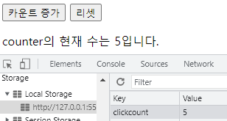
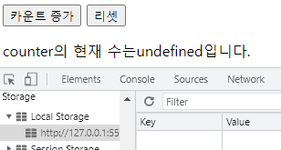
실습 – localStorage
~생략~
<script>
window.onload = function() {
var btn = document.getElementById("countbtn");
countbtn.onclick = function() {
if(typeof(localStorage != "undefined")) {
if(localStorage.clickcount) {
localStorage.clickcount = Number(localStorage.clickcount) + 1;
}
else {
localStorage.clickcount = 1;
}
document.getElementById("counter").innerHTML = "counter의 현재 수는 "
+ localStorage.clickcount + "입니다.";
}
else {
document.getElementById("counter").innerHTML =
"사용자의 웹 브라우저가 web Storage API를 지원하지 않습니다."
}
}
clearbtn.onclick = function() {
localStorage.clear();
document.getElementById("counter").innerHTML = "counter의 현재 수는"
+ localStorage.clickcount + "입니다."
}
}
</script>
~생략~
아래의 두 함수는 window가 로드되면 실행된다.
countbtn이 클릭 되면 실행되는 무명 함수
localStorage가 정의되어 있을 때
localStorage에 clickcount값이 있는지 확인하여
clickcount 값이 있다면, 값을 1씩 증가
clickcount 값이 없다면, 값을 1로 설정
counter인 곳에 localStorage에 저장된 clickcount값을 출력
세션이 정의 되지 않았다면, 지원하지 않는다고 출력
clearbtn이 클릭 되면 실행되는 무명 함수
localStorage를 초기화 하고, clickcount값(undefined)을 출력
카운트 증가 버튼
리셋 버튼

Slide 4
canvas (캔버스)
캔버스란?
캔버스 요소는 웹 페이지에 그래픽을 그려주는 쉽고 강력한 방법이다.
이 요소는 그래픽을 위한 컨테이너(container) 역할만을 수행한다.
따라서 실제 그래픽을 그리기 위해선 자바스크립트 등 스크립트 언어를 이용해야 한다.
캔버스 요소 속성
canvas 요소는 테두리(border)도 콘텐츠(content)도 없는 웹 페이지 내의 단순 사각형 공간이다.
그러므로 반드시 style 속성을 이용하여 캔버스의 크기를 설정해야 한다.
getContext( ) 메소드
<canvas> 요소를 랜더링 컨텍스트와 그리기 함수들을 사용할 수 있도록 한다.
getContext( ) 메소드의 존재여부를 활용하여 지원하지 않는 브라우저에 대한 처리를 할 수 있다.

Slide 5
canvas (캔버스)
사각형 그리기 메소드
Rect(x좌표, y좌표, 가로 너비, 세로 높이)
fillStyle() : 사각형 영역을 채울 색상을 설정, 색상 값만 사용할 수도 있고 투명도까지 명시할 수도 있음
strokeStyle() : 사각형 테두리 선 색상을 설정
fillRect() : 사각형을 그리기 시작할 시작점의 x, y좌표와 사각형의 너비, 높이 등을 설정
strokeRect() : 사각형 영역에 테두리를 그릴 때 사용
clearRect() : 지정된 사각형 영역을 투명하게 만듦
선 그리기 메소드
moveTo() : 선이 시작될 좌표를 설정
lineTo() : 선이 끝나는 좌표를 설정, 다음 시작 위치는 이전 끝난 위치로 자동 설정됨
stroke() : 선 그리기 시작
원 그리기 메소드
arc(150, 100, 50, 0, 2 * Math.PI) : 중심점x좌표, 중심점y좌표, 반지름, 시작각도, 종료각도
텍스트 그리기 메소드
font() : 텍스트의 크기, 폰트(font)와 색상 등을 설정
fillText() : 텍스트의 내용과 텍스트를 그리기 시작할 시작 위치의 좌표를 설정
strokeText() : 테두리만 있는 텍스트를 그릴 때 사용
이미지 그리기 메소드
drawImage() : 이미지 그리기 (이미지 주소, x좌표, y 좌표, 가로너비, 세로높이)

Slide 6
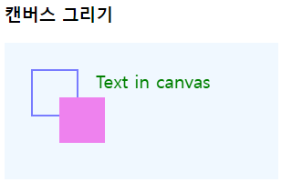
실습 – canvas 사각형 그리기
<!DOCTYPE html>
<html>
<head>
<title>캔버스 그리기</title>
</head>
<body>
<h3>캔버스 그리기</h3>
<canvas id="myCanvas" style="background-color: aliceblue"
width: "250"; height: "150"></canvas>
<script>
var canvas = document.getElementById("myCanvas");
var context = canvas.getContext("2d");
context.beginPath();
context.strokeStyle = "blue";
context.rect(30, 30, 50, 50);
context.stroke();
context.beginPath();
context.fillStyle = "violet";
context.rect(60, 60, 50, 50);
context.fill();
context.font = "20px Gothic";
context.fillStyle = "green";
context.fillText("Text in canvas", 100, 50);
</script>
</body>
</html>
바탕이 되는 canvas 영역을 설정
canvas 객체를 생성
getContext("2d") 메소드를 사용하여, 랜더링 컨텍스트와 그리기 함수 사용

Slide 7
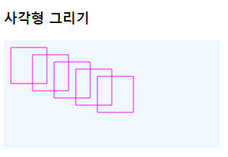
실습 – canvas 사각형 그리기2
<!DOCTYPE html>
<html>
<head>
<meta charset="UTF-8">
<title>사각형 그리기</title>
</head>
<body>
<h3>사각형 그리기</h3>
<canvas id="myCanvas" style="background-color: aliceblue"
width: "250"; height: "150"></canvas>
<script>
var canvas = document.getElementById("myCanvas");
var context = canvas.getContext("2d");
context.beginPath();
for(var i=0; i<5; i++) {
context.rect(10+i*30, 10+i*10, 50,50);
}
context.strokeStyle = "magenta";
context.stroke();
</script>
</body>
</html>
빈 경로를 설정
for문을 사용하여, rect의 x좌표와 y좌표를 좌측 하단 으로 조금씩 이동
사각형의 선 색을 magenta로 설정
canvas에 삽입

Slide 8
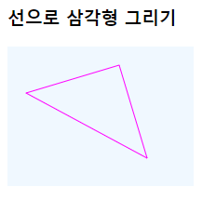
실습 – canvas 삼각형 그리기
<!DOCTYPE html>
<html>
<head>
<title>선으로 삼각형 그리기</title>
</head>
<body>
<h3>선으로 삼각형 그리기</h3>
<canvas id="myCanvas" style="background-color: aliceblue;"
width="200" height="150"></canvas>
<script>
var canvas = document.getElementById("myCanvas");
var context = canvas.getContext("2d");
context.beginPath();
context.moveTo(120, 20);
context.lineTo(20, 50);
context.lineTo(150, 120);
context.lineTo(120, 20);
context.strokeStyle = "magenta";
context.stroke();
</script>
</body>
</html>
moveTo(120, 20) : 120, 20 지점을 시작점으로 설정
lineTo(20, 50) : 120, 20에서 20, 50 까지 직선 추가
lineTo(150, 120) : 20, 50에서 150, 120 까지 직선 추가
lineTo(120, 20) : 150, 120에서 120, 20 까지 직선 추가

Slide 9
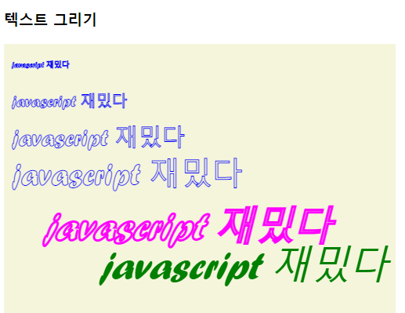
실습 – canvas 텍스트 그리기
~생략~
<body>
<h3>텍스트 그리기</h3>
<canvas id="myCanvas" style="background-color: beige"
width="500" height="400"></canvas>
<script>
var canvas = document.getElementById("myCanvas");
var context = canvas.getContext("2d");
context.strokeStyle = "blue";
for(var i=0; i<4; i++) {
context.font = (10+i*10) + "px forte";
context.strokeText("javascript 재밌다", 10, 30+i*50);
}
context.font = "italic 50px forte";
context.strokeStyle = "magenta";
context.lineWidth = 3;
context.textAlign = "left";
context.strokeText("javascript 재밌다", 50, 250);
context.fillStyle = "green";
context.textAlign = "right";
context.fillText("javascript 재밌다", 490, 300);
</script>
</body>
</html>
font : 폰트 크기, 글꼴 설정
strokeText( ) : 문자열, x좌표, y좌표를 입력하여 글자 출력
linewidth : 선 두께 ( 글자 두께 )
textAlign : 글자 정렬
fillText : 글자 내부를 채워 출력

Slide 10
실습 – canvas 마우스로 그리기
<!DOCTYPE html>
<html>
<head>
<title>마우스 드래깅으로 캔버스에 그림 그리기</title>
</head>
<body onload="init()">
<h3>마우스 드래깅으로 캔버스에 그림 그리기</h3>
<canvas id="myCanvas" style="background-color: beige"
width="400" height="300"></canvas>
<script>
var canvas, context;
function init() {
canvas = document.getElementById("myCanvas");
context = canvas.getContext("2d");
context.lineWidth = 2;
context.strokeStyle = "blue";
canvas.addEventListener("mousemove", function(e) {move(e)}, false);
canvas.addEventListener("mousedown", function(e) {down(e)}, false);
canvas.addEventListener("mouseup", function(e) {up(e)}, false);
canvas.addEventListener("mouseout", function(e) {out(e)}, false);
}
//다음페이지
글자의 굵기를 2로 설정
글자의 색을 blue로 설정
mousemove, mousedown, mouseup, mosueout 기능에 이벤트 리스너를 등록

Slide 11
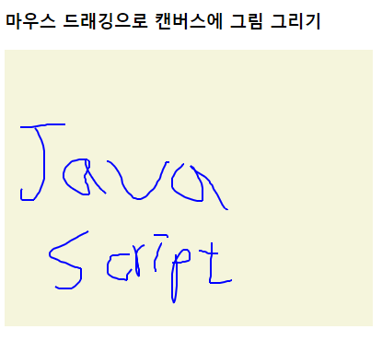
실습 – canvas 마우스로 그리기
var startX = 0, startY = 0;
var drawing=false;
function draw(curX, curY) {
context.beginPath();
context.moveTo(startX, startY);
context.lineTo(curX, curY);
context.stroke();
}
function down(e) {
startX = e.offsetX;
startY = e.offsetY;
drawing = true;
}
function up(e) {
drawing = false;
}
function move(e) {
//마우스가 눌리지 않았으면
if(!drawing) {return;}
var curX = e.offsetX;
var curY = e.offsetY;
draw(curX, curY);
startX = curX;
startY = curY;
}
function out(e) {
drawing = false;
}
</script></body></html>
draw(curX, curY) 함수
경로를 지정하고, (startX, startY) 부터 (curX, curY) 까지 직선을 그림
down(e) 함수
마우스를 누른 위치의 좌표를 startX와 startY에 저장
drawing을 true로 하여 그리기를 시작함
up(e) 함수
마우스를 누른 것을 때면 drawing을 false로 하여 그리기를 멈춤
move(e) 함수
마우스가 눌리지 않았으면 빠져나옴
눌린 상태로 움직이면 커서의 좌표를 curX와 curY에 저장
draw( )함수를 호출하여 선을 그림
다시 curX와 curY을 startX와 startY에 저장하여 시작점을 바꿈
out(e) 함수
마우스가 벗어나면 drawing을 false로 하여 그리기를 멈춤

Slide 12
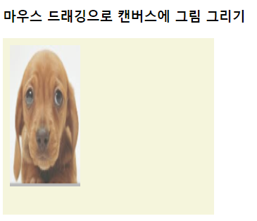
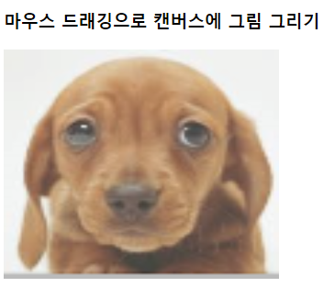
실습 – canvas 이미지 그리기
<!DOCTYPE html>
<html>
<head>
<title>이미지 그리기</title>
</head>
<body>
<h3>마우스 드래깅으로 캔버스에 그림 그리기</h3>
<canvas id="myCanvas" style="background-color: beige"
width="300" height="250"></canvas>
<script>
var canvas = document.getElementById("myCanvas");
var context = canvas.getContext("2d");
var img = new Image();
img.onload = function() {
context.drawImage(img, 10, 10, 100, 200);
// context.drawImage(img, 0, 0, canvas.width, canvas.height);
}
img.src = "../media/puppy.png"
</script>
</body>
</html>
새로운 img 객체를 생성
이미지가 로드 되면 무명 함수 실행
drawImage를 활용하여 이미지의 초기 위치, 크기 설정
주석처리 된 부분은 이미지를 canvas에 꽉 채우는 방법

Slide 13
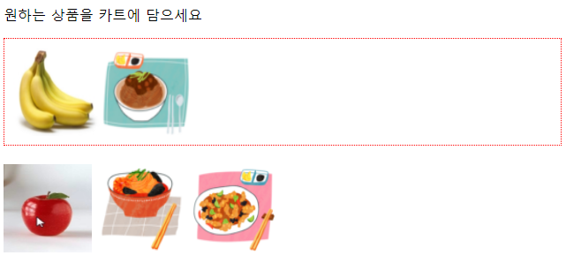
실습 – drag & drop
~생략~
<style>
#shopping_cart {width: 610px; height: 100px; padding: 10px; border: 1px dotted red;}
img {width: 100px; height: 100px;}
</style>
<script>
function allowDrop(ev) {
ev.preventDefault();
}
function drag(ev) {
ev.dataTransfer.setData(＂text＂, ev.target.id);
}
function drop(ev) {
ev.preventDefault();
var data = ev.dataTransfer.getData(＂text＂);
ev.target.appendChild(document.getElementById(data));
}
</script>
</head>
<body>
<p>원하는 상품을 카트에 담으세요</p>
<div id="shopping_cart" ondrop="drop(event)" ondragover="allowDrop(event)"></div> <br>
<img id="img1" src="../media/apple.png" draggable="true" ondragstart="drag(event)">
<img id="img2" src="../media/banana.png" draggable="true" ondragstart="drag(event)">
<img id="img3" src="../media/jajang.png" draggable="true" ondragstart="drag(event)">
<img id="img4" src="../media/jjambbong.png" draggable="true" ondragstart="drag(event)">
<img id="img5" src="../media/tangsuyuk.png" draggable="true" ondragstart="drag(event)">
</body>
</html>
preventDefault
요소가 다른 요소의 위에 위치할 수 없는 기본동작을 제한
이벤트 핸들러에서 전달할 데이터를 지정
text라는 임의의 변수에 drag되는 요소의 id값을 세팅
data 객체에 text 키에 대한 값을 입력.
data 객체를 target 객체에 자식 객체로 만듦
div 태그에 drop되면 drop(ev)함수가 실행되고, ondragover="allowDrop(event)" 으로 drop명령을 받아들임
img 태그는 draggable="true" 로 drag가 가능하도록 하고, drag가 시작되면 drag(ev)함수를 실행

Slide 14
Error 노트
localStorage 예제에서 많은 function과 if문이 사용되어 중괄호를 잘못 닫았다.
context.rect(60, 60, 50, 50); 에서 rect가 아닌 react로 잘못 작성하였다.
context.fillStyle = "green"; 에서 fillStyle을 fillstyle로 잘못 작성하였다.

Slide 15

감사합니다.

